Slide 1
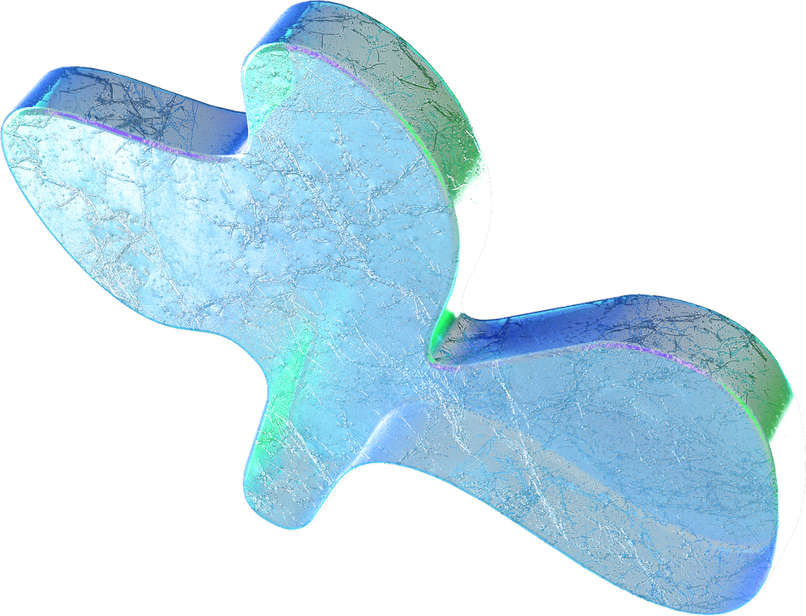

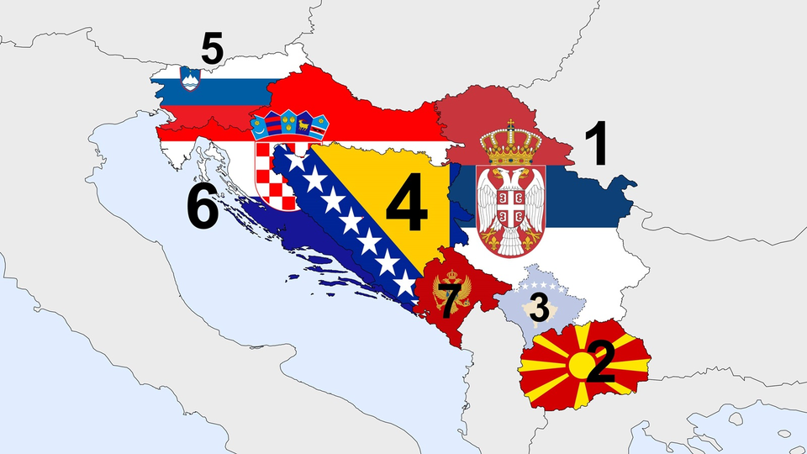

Ataque a departamentos financieros en los Balcanes utiliza un backdoor y un RAT

Slide 2

¿Qué tipo de amenaza es?
TROYANOS

Slide 3


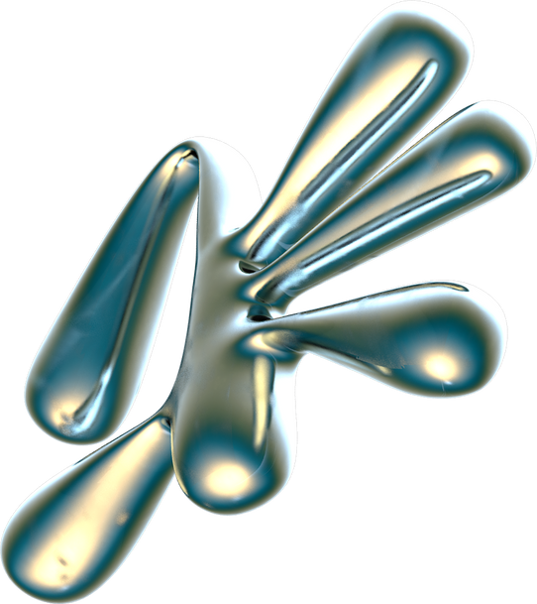
¿Cómo comienza y cómo se propaga esta amenaza?
Los malwares se distribuian vía Mail

Slide 4


¿Hay más de una amenaza aplicada?
BACKDOOR
TROYANO DE ACCESO REMOTO (RAT)
BalkanDoor
BalkanRAT.
Imitan la identidad de sitios web legítimos de instituciones oficiales

Slide 5


¿Como funcionan?
Ambas herramientas han sido desplegadas en la misma máquina. La combinación de las herramientas le brinda al atacante una interfaz de línea de comando y una interfaz gráfica para la computadora comprometida.
Los PDF señuelo giran en torno al tema impositivo.

Slide 6

El tema del Mail eran los impuestos
Se cree que tenia motivos FINANCIEROS,
no de espionaje

Slide 7
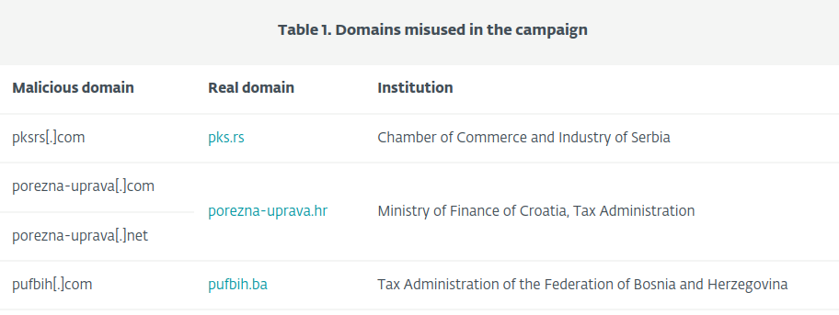
Solución o medidas a tomar
Hay que tener en cuenta que estos malwares se disfrazan en mails que generalmente son enlaces a un PDF.
NUNCA clickear en links que nos llegan en el cuerpo de mails, salvo que estemos realizando una registracion.
Tener un antivirus actualizado
Mantener el sistema operativo actualizado
Verificar el dominio del remitente del correo, si es malicioso suele notarse.

